Slide 1
Музыкально-дидактические игры как средство развития музыкальных способностей дошкольников
Музыкальный руководитель МДОАУ
«Детский сад №18
«Гнёздышко»
комбинированного вида г. Орска»
Местяшева Анна Сергеевна

Slide 2
Игра развивает индивидуальность: играя, ребенок учится воспроизводить свои впечатления и идеи, поэтому игра- могущественное орудие для укрепления способностей мыслить и для развития создания» ( Э. Жак-Далькроз)

Slide 3
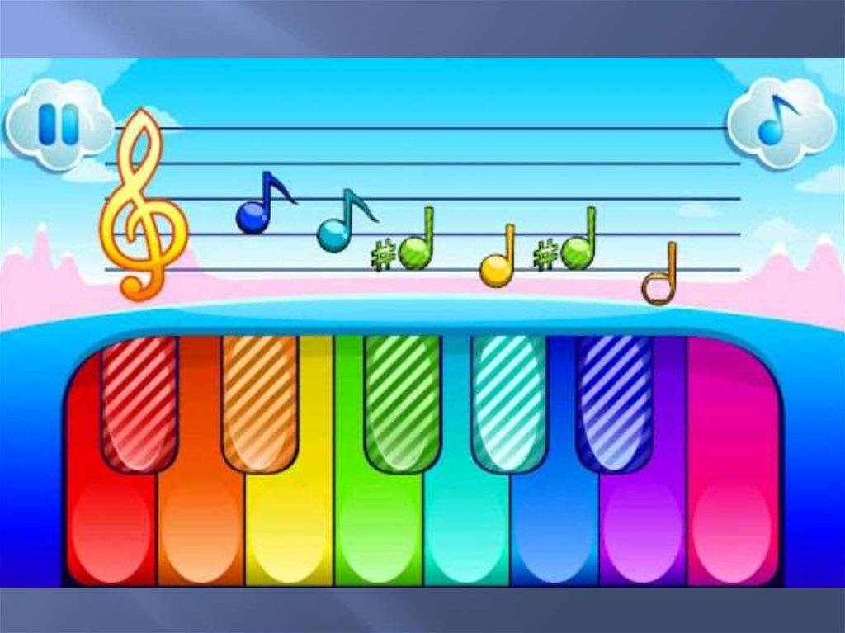
Дидактическая игра - одна из форм обучающего воздействия взрослого на ребенка. В то же время игра - основной вид деятельности детей. Музыкально-дидактические игры являются одним из средств развития музыкальной культуры дошкольника.

Slide 4
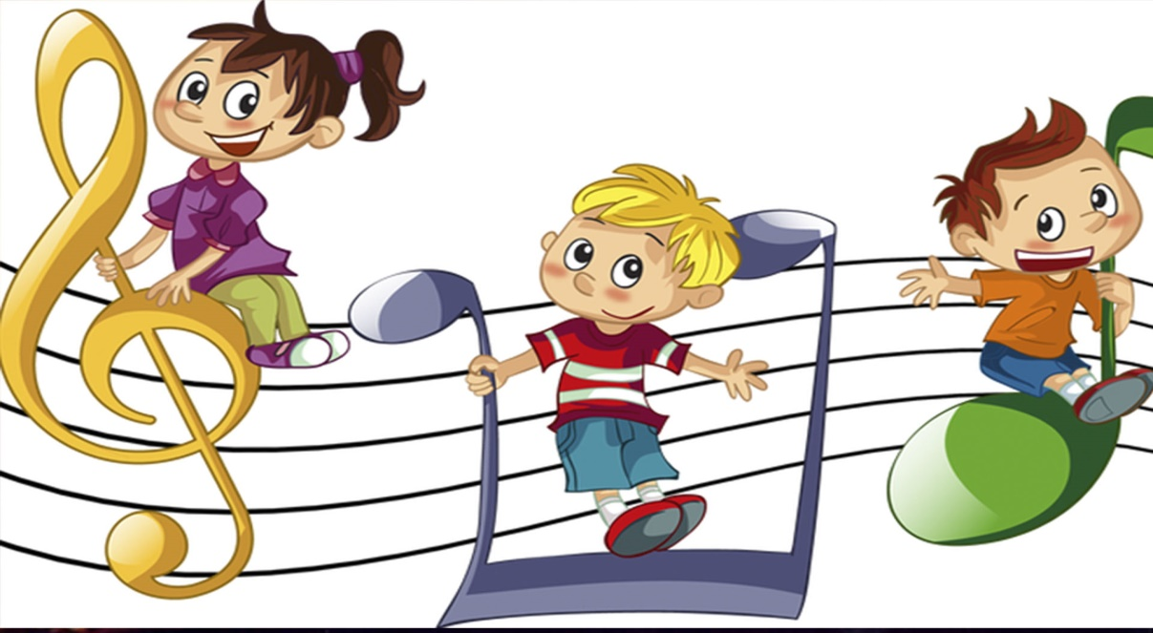
Цели: - Развивающая - Обучающая - Игровая

Slide 5
Задачи: - Приобщать детей к музыкальной культуре, расширять их музыкальный кругозор. -Развивать музыкально-сенсорные способности, активизировать слуховое восприятие детей. - Формировать знания о средствах музыкальной выразительности и свойствах музыкального звука, умение различать их в предлагаемых музыкальных произведениях. - Прививать интерес к самостоятельной музыкальной деятельности.

Slide 6
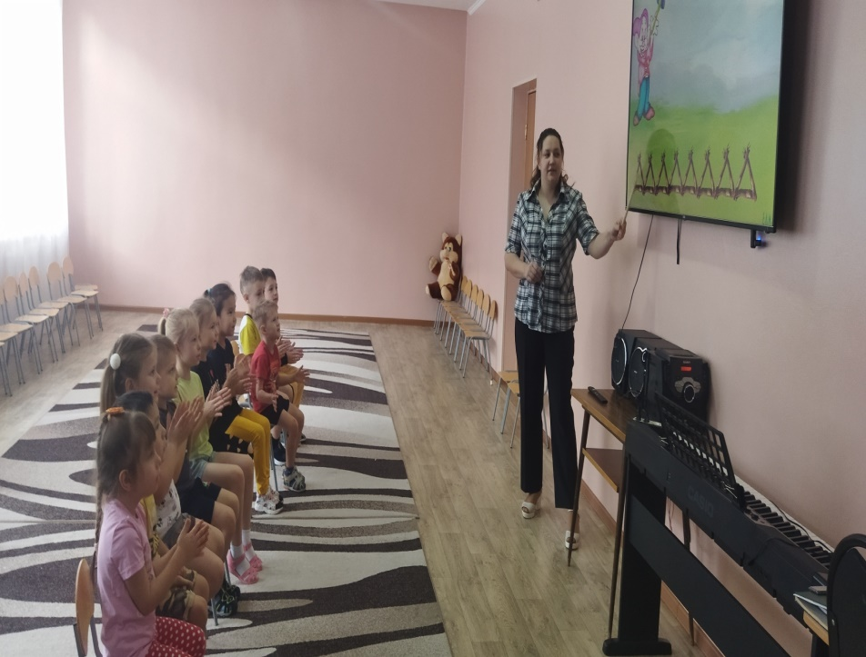
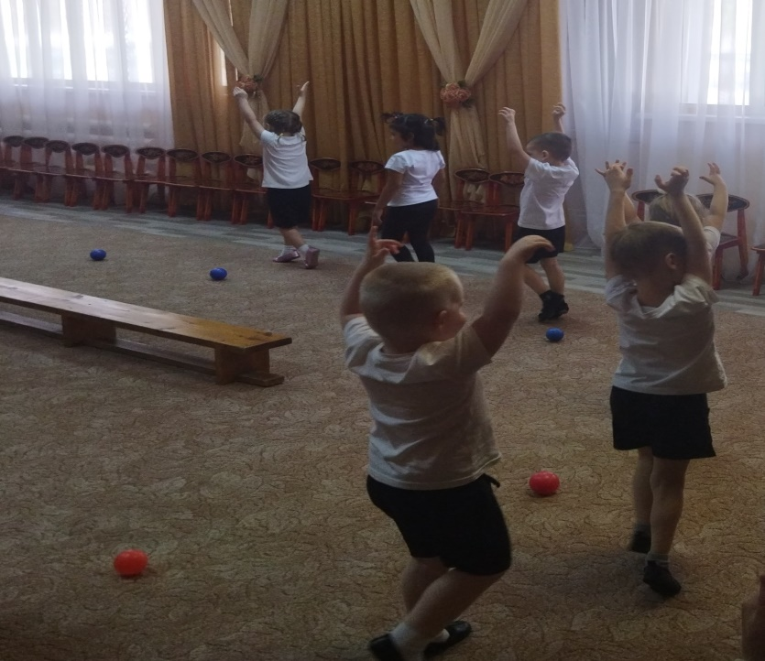
Применение музыкально-дидактических игр:
На занятиях
На праздниках и развлечениях

Slide 7
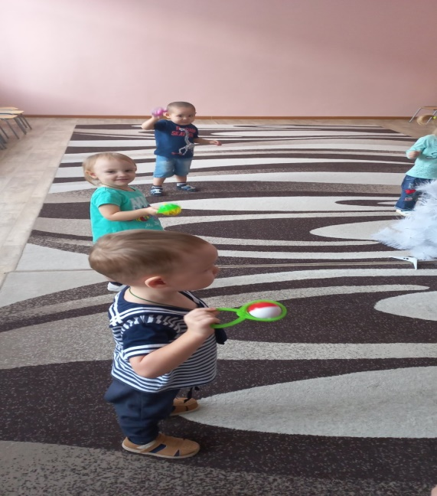
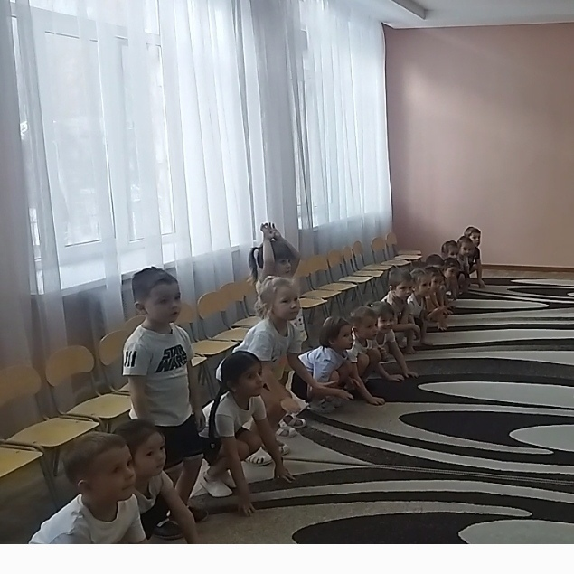
Актуальность применения
Актуальность музыкально- дидактических игр в том, что они доступны пониманию, вызывают интерес и желание в них участвовать.
Музыка – это движение звуков, различных по высоте, тембру, динамике, длительности, определенным образом организованных в музыкальных ладах ( мажор и минор).
Благодаря дидактическим играм дети с легкостью и интересом могут познакомиться и закрепить знания о музыке и её особенности.

Slide 8
Виды музыкально-дидактических игр:
Развитие звукового слуха;
Развитие чувства ритма;
Развитие тембрового слуха;
Развитие диатонического слуха;
Развитие детского творчества;
Развитие памяти и музыкального слуха.

Slide 9
Картотека музыкально-дидактических игр

Slide 10
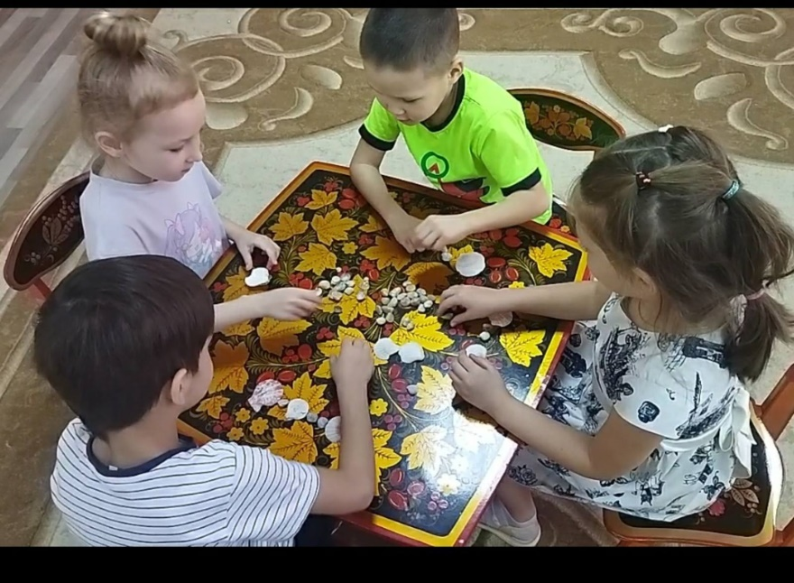
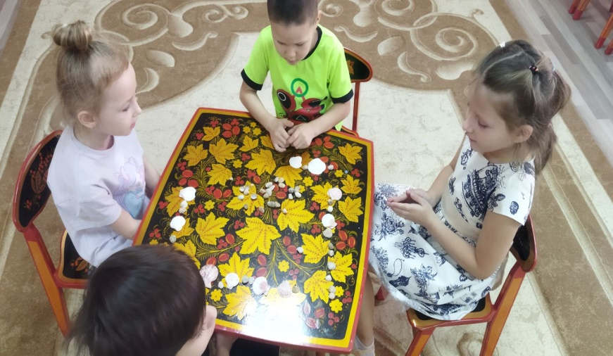
« Море ритмов»
Цель: Научить детей самостоятельно составлять ритмические рисунки.
Ход игры: Дети по желанию составляют из больших и маленьких ракушек и камушек ритмические рисунки, исполняя их с помощью хлопков, перетопов или музыкальных инструментов.

Slide 11
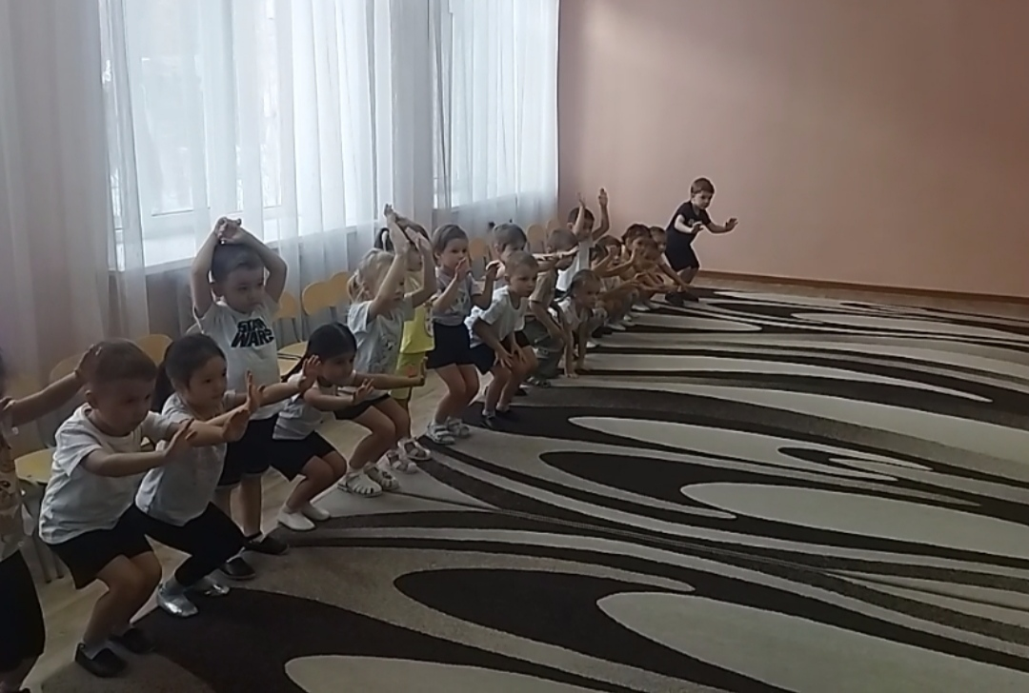
«Лесенка»
Цель: Развивать восприятие у детей дошкольного возраста некоторых свойств музыкального звука: «высота», «направление движения мелодии»
Ход игры: Во время прослушивания отрывка мелодии педагог показывает движение мелодии ( Вверх или вниз). Во время повторного прослушивания дети самостоятельно показывают движение мелодии.
2варинт: Где звук? Высоко или низко?

Slide 12
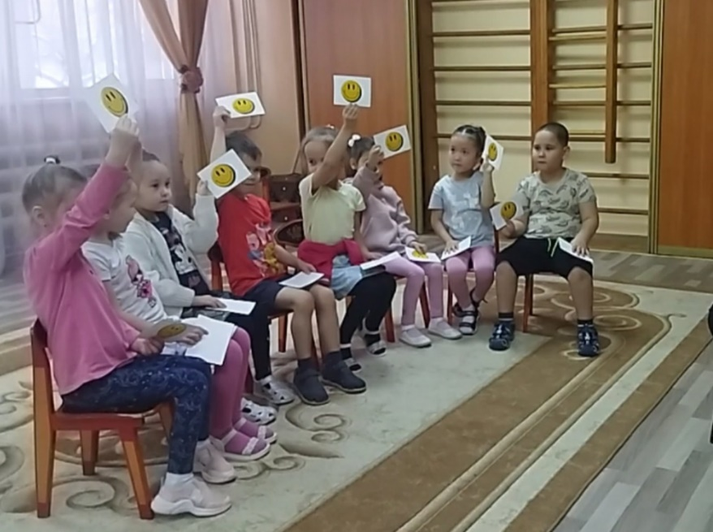
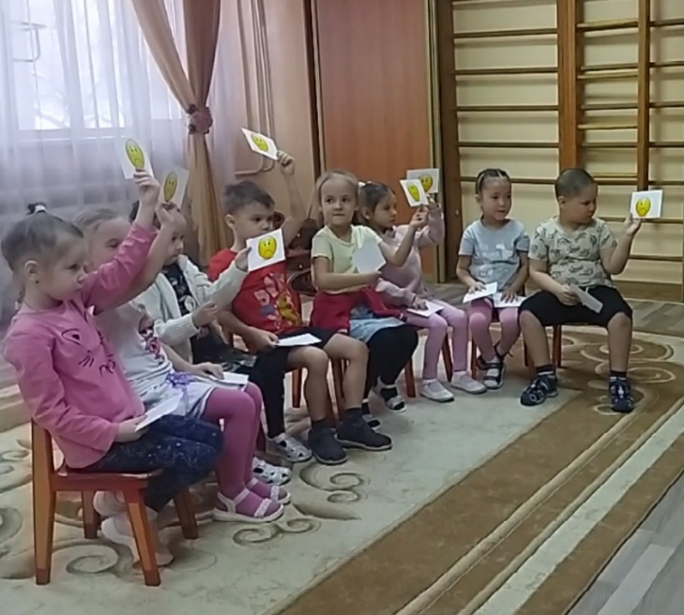
«Мажор и Минор»
Цель и задачи: Развитие восприятия и понимания ладовой и жанровой основы музыки.
Ознакомление детей с понятиями минор и мажор.
Закрепление умения детей самостоятельно определять настроение музыкального произведения.
Ход игры: Прослушайте музыкальный фрагмент, определите какой смайлик его характеризует. И покажите соответствующую карточку.
Какая была музыка по настроению? (Весёлая, радостная, грустная, печальная) Какой смайлик подходит?
Ребёнок показывает соответствующую карточку.

Slide 13
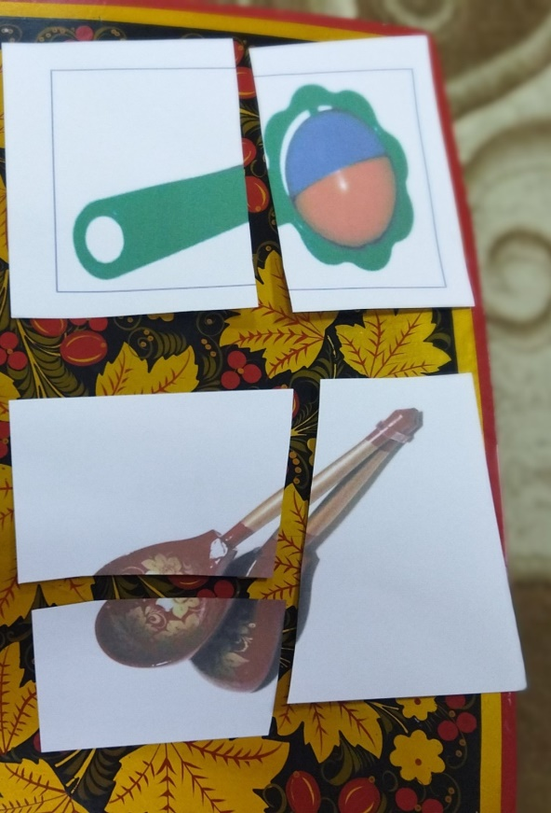
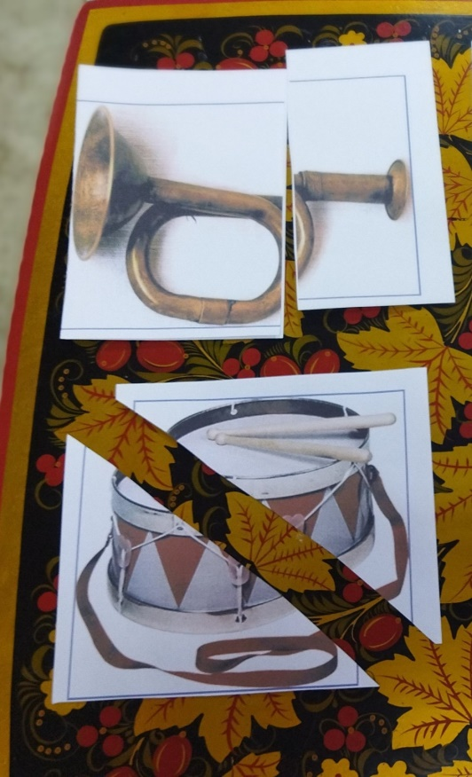
«Собери и назови»
Цель: Познакомить детей с музыкальными инструментами, закрепить их название.
Ход игры: Предложить ребенку собрать пазл и назвать инструмент.

Slide 14
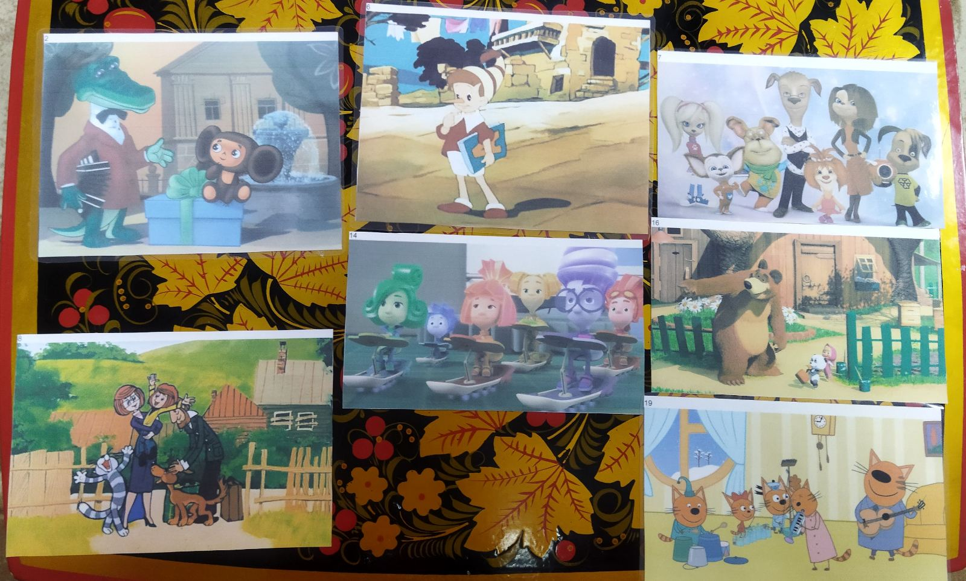
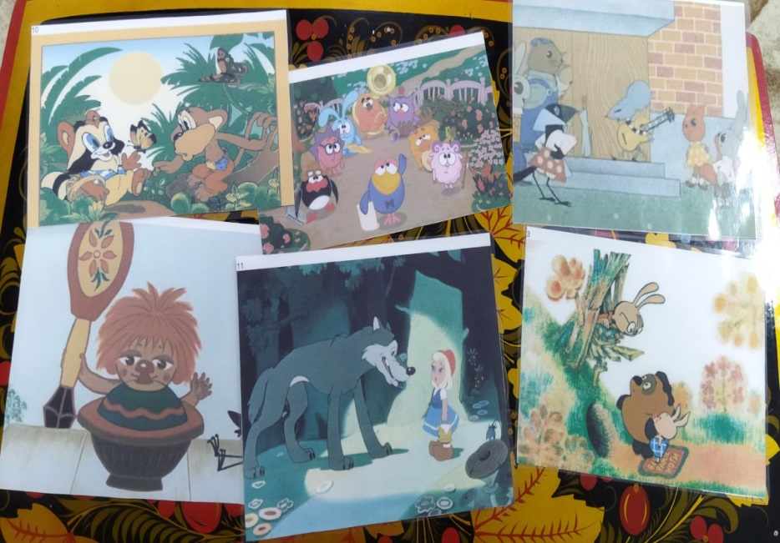
«Мульти- пульти»
Цель: Развивать музыкальную память ,расширять кругозор, развивать зрительную память.
Ход игры: Игрокам раздаются карточки-подсказки с изображением фрагмента детского мультфильма. Звучит песня из мультфильма. Игрокам предлагается вспомнить из какого мультфильма эта песня. Если игрок затрудняется ответить, можно предложить рассказать о чем этот мультфильм.

Slide 15
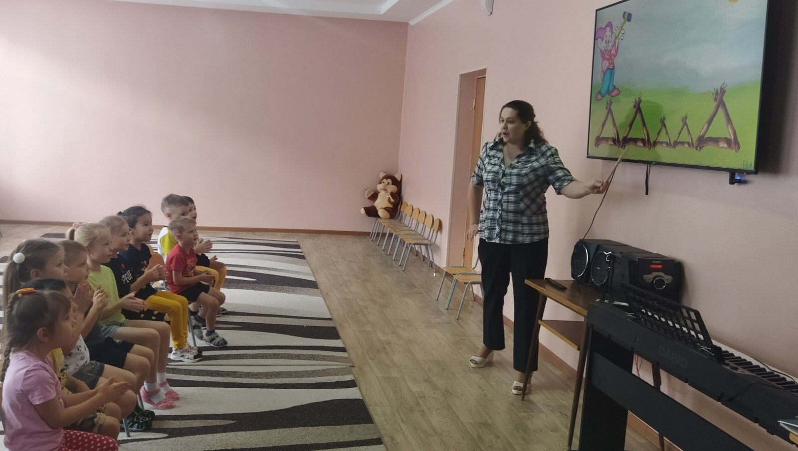
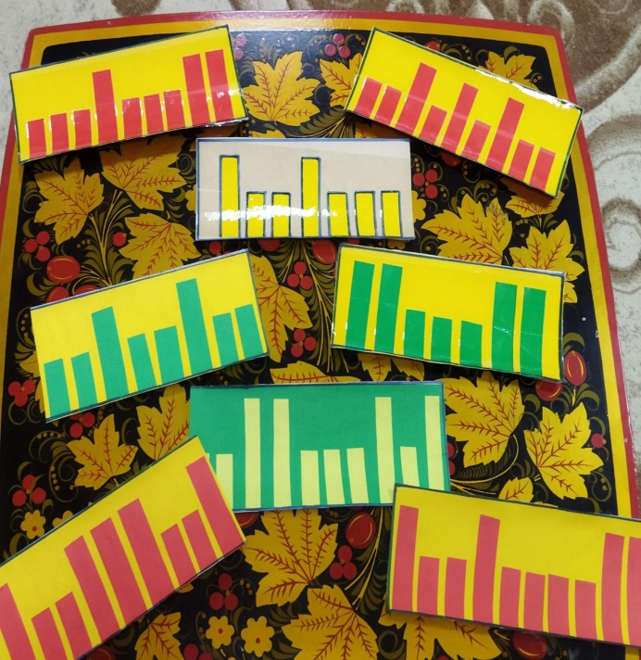
«Простучи ритм»
Цель: Закреплять знания о разных длительностях звуков.
Ход игры: Долгий хлопок – «Та»; Короткие, быстрые хлопки – « Ти, ти»
Педагог показывает картинки или составленный ритм из больших и
маленьких предметов.
Дети прохлопывают ритм по картинке.

Slide 16

Вывод:
Дидактические игры – незаменимое средство обучения детей в преодолении различных затруднений в умственной и нравственной деятельности. Эти игры таят в себе большие возможности развития музыкальных способностей у детей дошкольного возраста.

Slide 17
Спасибо за внимание!

